Slide 1
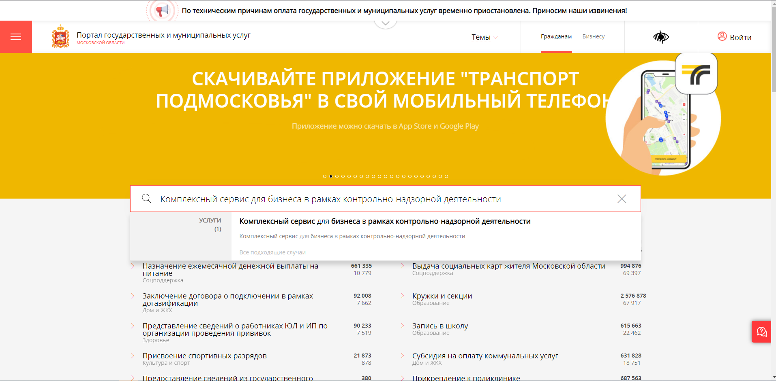
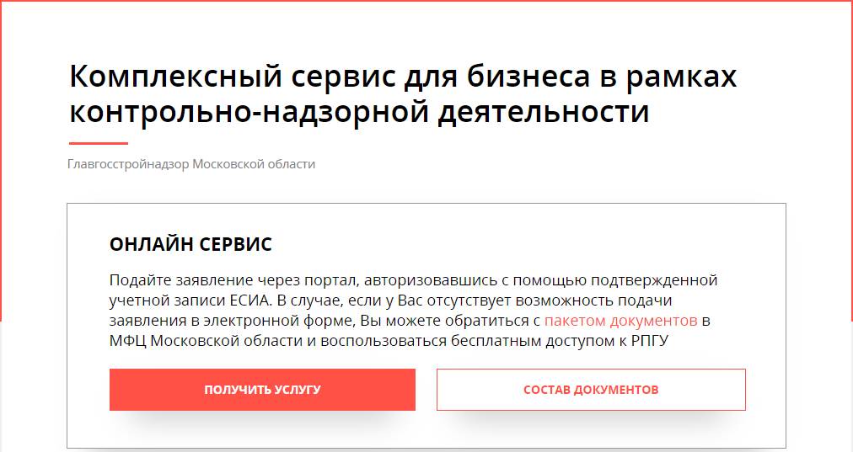
АЛГОРИТМ ПОДАЧИ ЗАЯВЛЕНИЙ И ДОКУМЕНТОВ В НАДЗОРНЫЙ ОРГАН НА РПГУ
Перейти на РПГУ МО по ссылке: https://uslugi.mosreg.ru/
В строке поиска ввести: «Комплексный сервис для бизнеса в рамках контрольно-надзорной деятельности» (рис. 1)
После того как открылась новая страница, нажать на кнопку «получить услугу» (рис. 2)
рис. 1
рис. 2
7

Slide 2
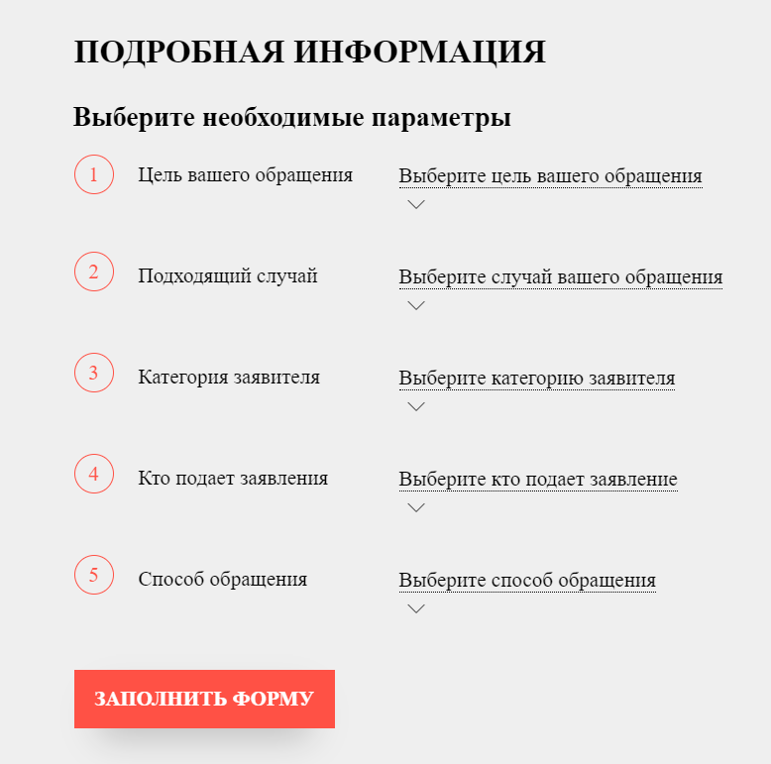
АЛГОРИТМ ПОДАЧИ ЗАЯВЛЕНИЙ И ДОКУМЕНТОВ В НАДЗОРНЫЙ ОРГАН НА РПГУ
4. При выборе услуги появится перечень документов с подробной информацией по части интересующей Вас услуги.
Для начала нужно выбрать необходимые параметры (рис. 1)
5. В пункте 1 потребуется выбрать цель вашего обращения из списка услуг .
6. В пункте 3 необходимо выбирать категорию заявителя: индивидуальные предприниматели, юридические лица или физические лица.
7. В пункте 4 необходимо указать кто подает заявление
(заявитель или представитель).
8. Далее нажать на кнопку «заполнить форму».
рис. 1
8

Slide 3
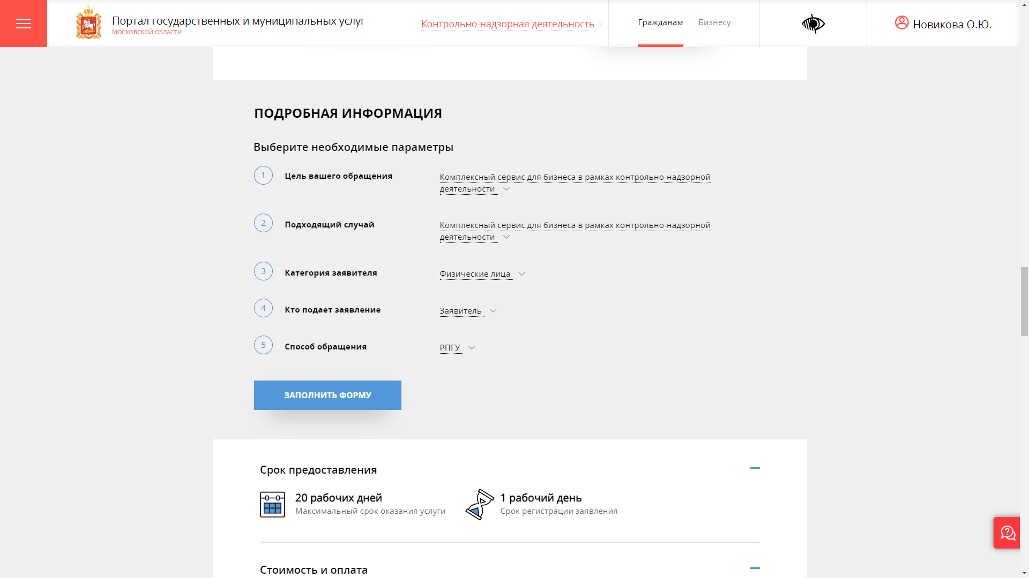
АЛГОРИТМ ПОДАЧИ ЗАЯВЛЕНИЙ И ДОКУМЕНТОВ В НАДЗОРНЫЙ ОРГАН НА РПГУ
рис. 1
8

Slide 4
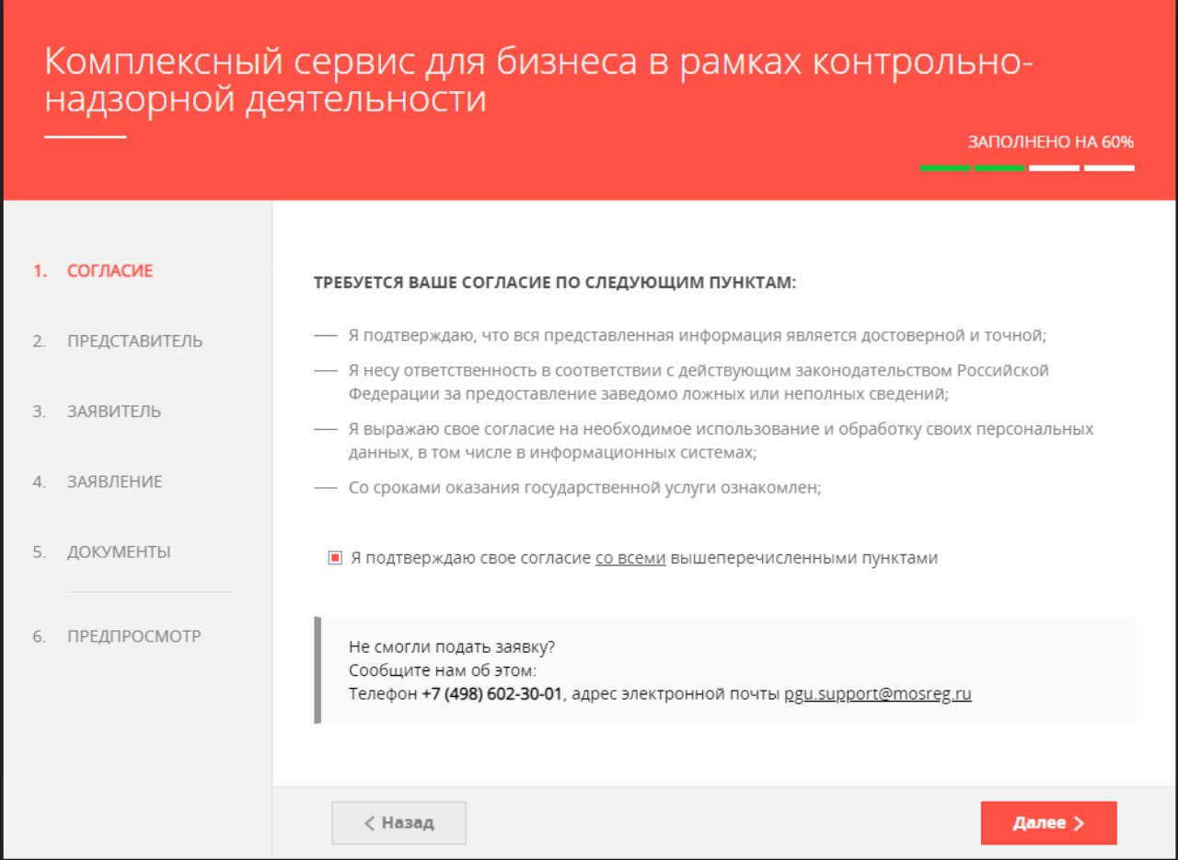
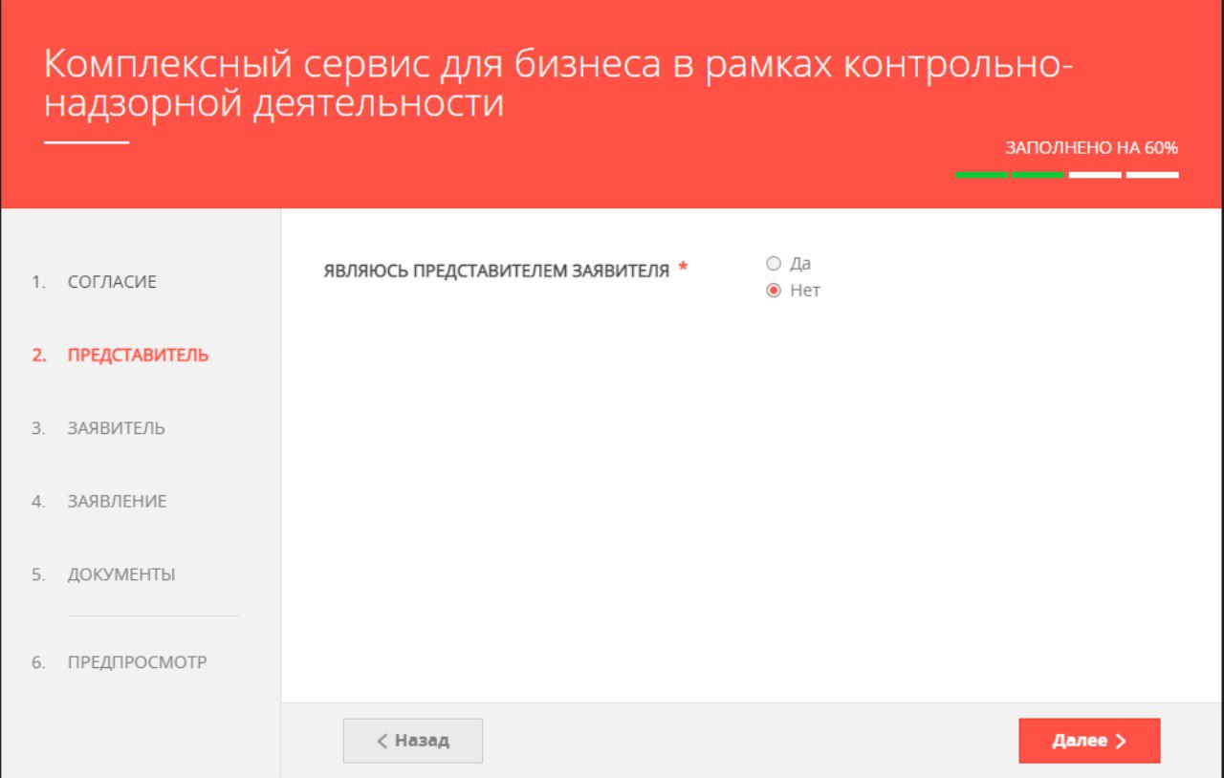
АЛГОРИТМ ПОДАЧИ ЗАЯВЛЕНИЙ И ДОКУМЕНТОВ В НАДЗОРНЫЙ ОРГАН НА РПГУ
9. На вкладке «Согласие» подтвердите согласие, нажав
кнопку «Далее» (рис.1)
10. На вкладке «Представитель» выбрать «Да» (при необходимости) или «Нет» и нажать кнопку «Далее» (рис.2)
рис. 1
рис. 2
9

Slide 5
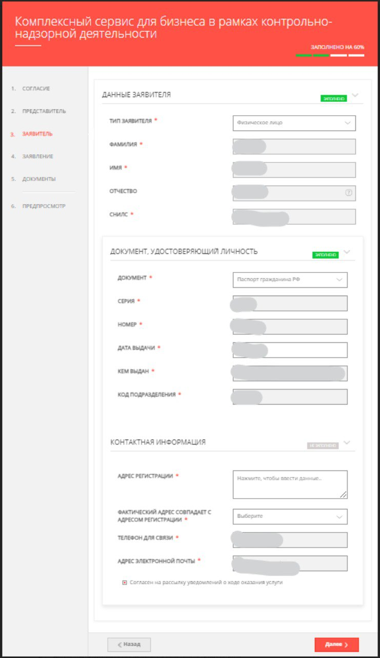
АЛГОРИТМ ПОДАЧИ ЗАЯВЛЕНИЙ И ДОКУМЕНТОВ В НАДЗОРНЫЙ ОРГАН НА РПГУ
11. На вкладке «Заявитель» заполнить обязательные поля и нажать кнопку «Далее»
10

Slide 6
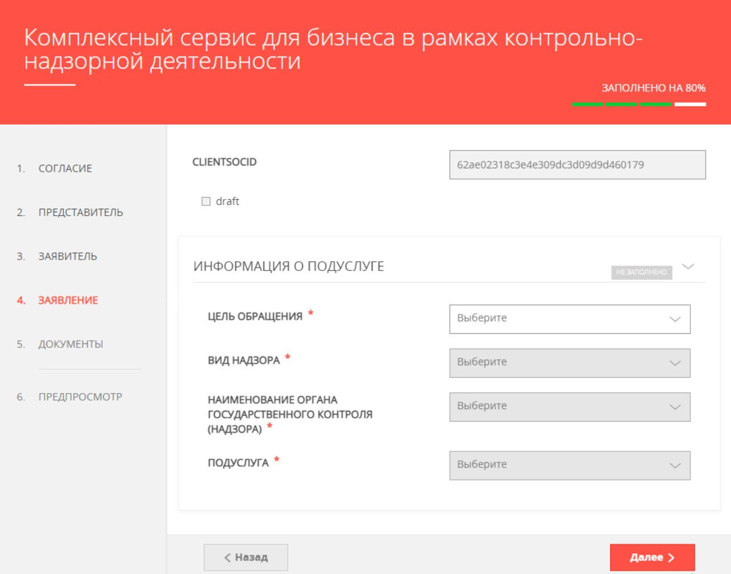
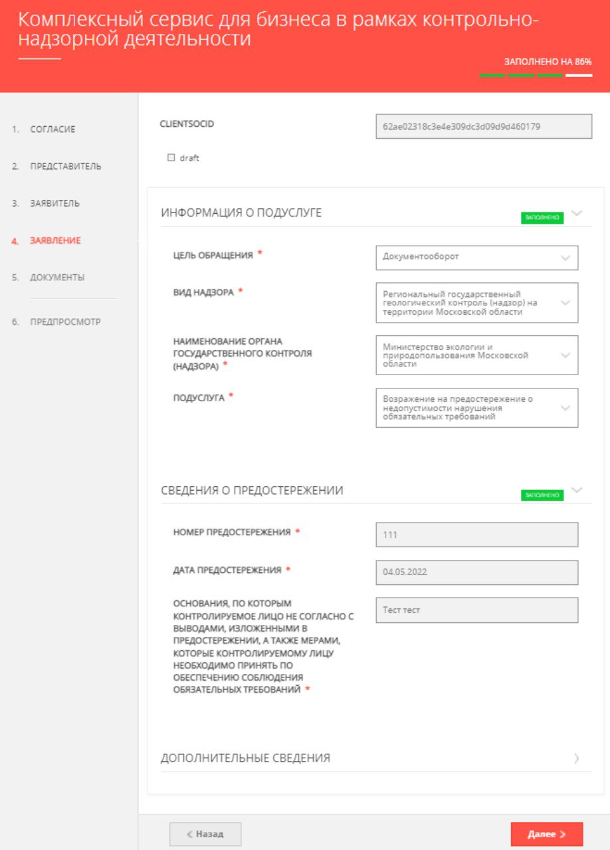
АЛГОРИТМ ПОДАЧИ ЗАЯВЛЕНИЙ И ДОКУМЕНТОВ В НАДЗОРНЫЙ ОРГАН НА РПГУ
12. На вкладке «Заявление» заполнить информацию о подуслуге, обязательные поля и нажать кнопку «Далее»
Консультирование
Профилактический визит
Самообследование
Документооборот
На вкладке «Заявление» в поле «Цель обращения» выбрать «Документооборот».
В поле «Подуслуга» выбрать необходимый документ из списка, заполнить обязательные поля и нажать кнопку «Далее»
11

Slide 7
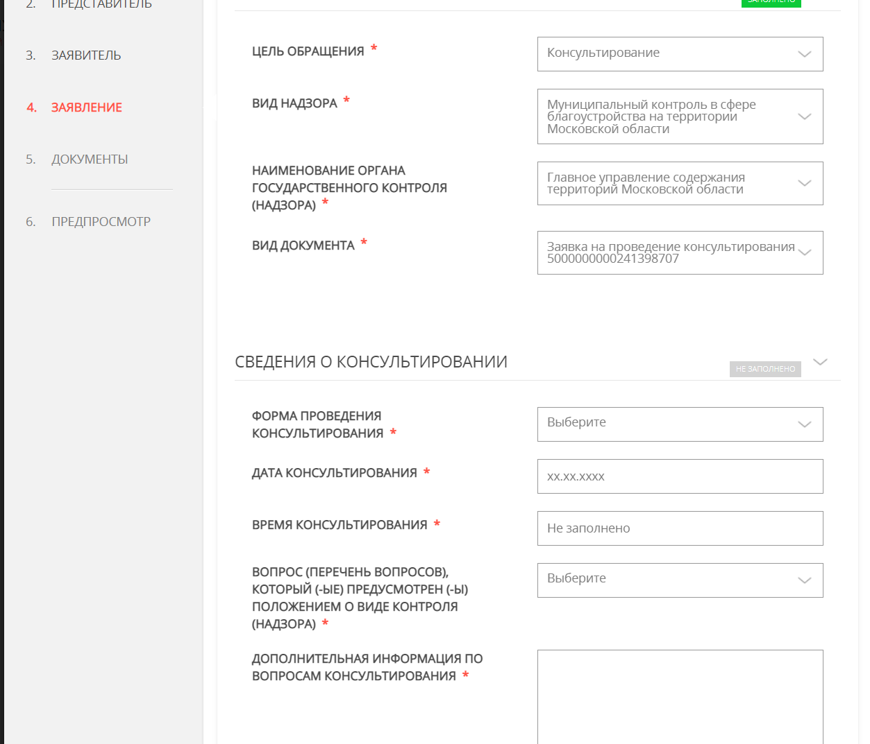
АЛГОРИТМ ПОДАЧИ ЗАЯВЛЕНИЙ И ДОКУМЕНТОВ В НАДЗОРНЫЙ ОРГАН НА РПГУ
12.
Консультирование
11

Slide 8
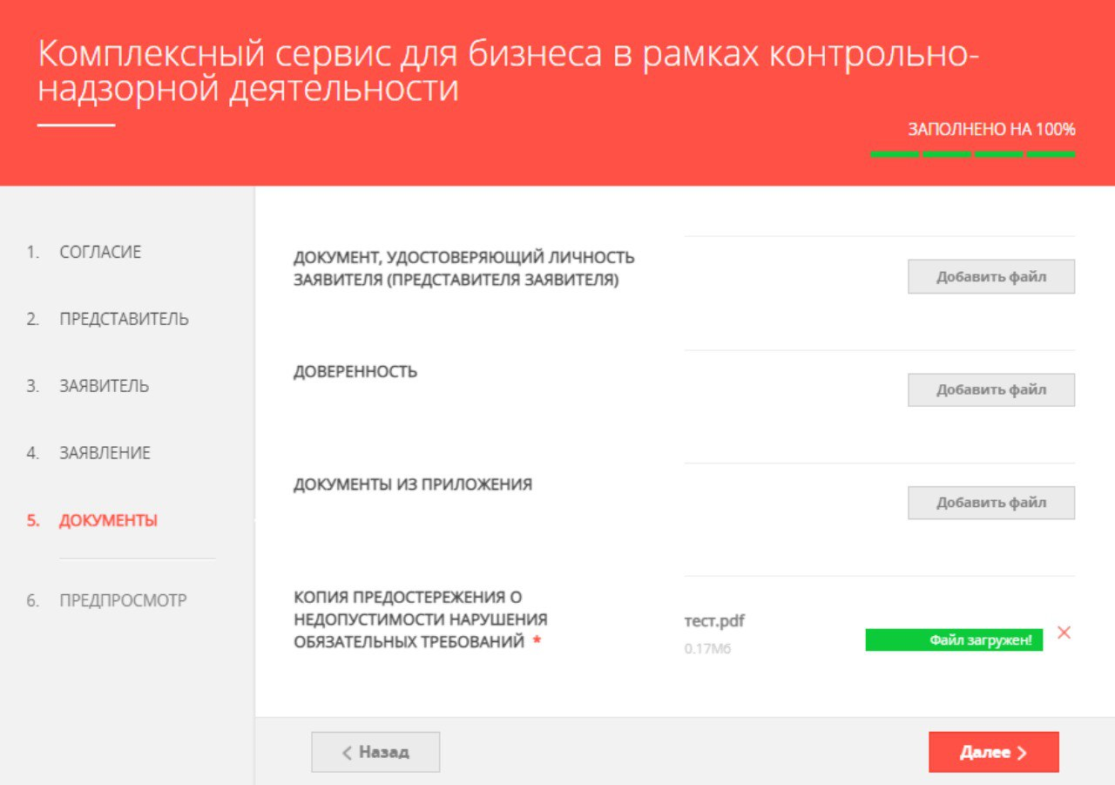
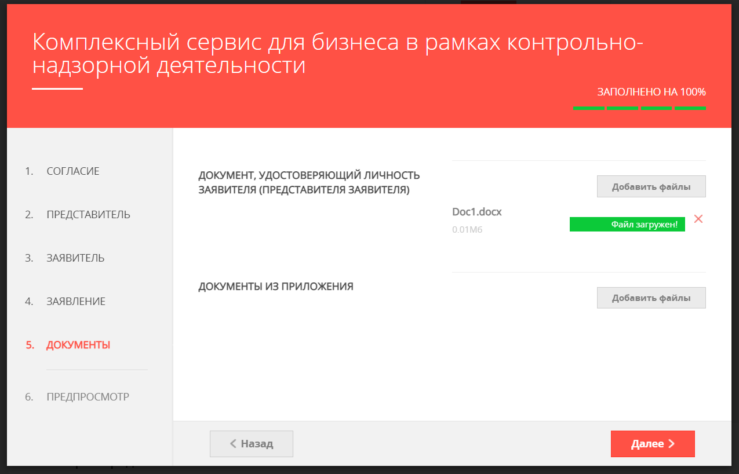
АЛГОРИТМ ПОДАЧИ ЗАЯВЛЕНИЙ И ДОКУМЕНТОВ В НАДЗОРНЫЙ ОРГАН НА РПГУ
13. На вкладке «Документы» прикрепить необходимые документы к заявлению и нажать кнопку «Далее»
Документы, удостоверяющие личность
Доверенность
12

Slide 9
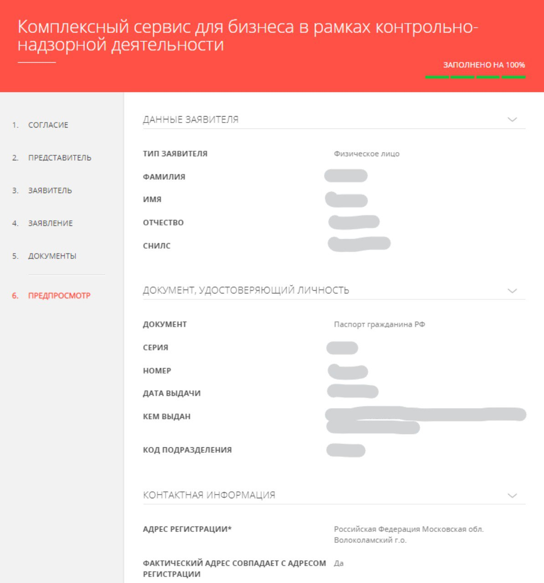
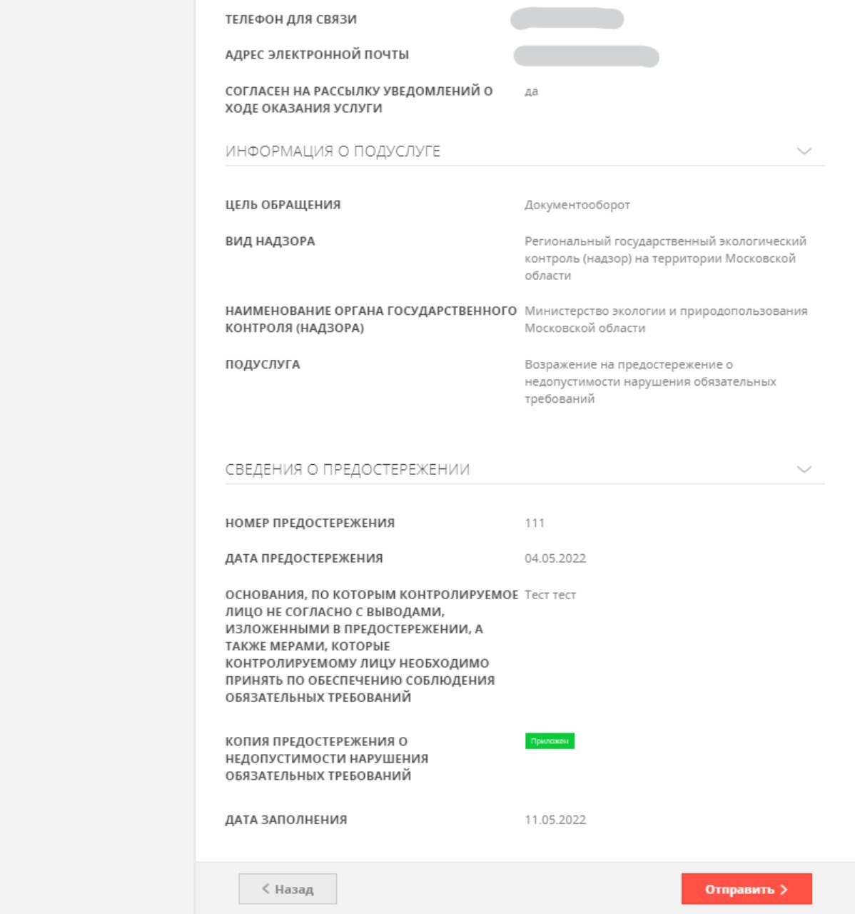
АЛГОРИТМ ПОДАЧИ ЗАЯВЛЕНИЙ И ДОКУМЕНТОВ В НАДЗОРНЫЙ ОРГАН НА РПГУ
14. На вкладке «Предпросмотр» проверить данные по заявлению и нажать кнопку «Отправить»
ЗАЯВЛЕНИЕ СФОРМИРОВАНО
13

